Slide 1
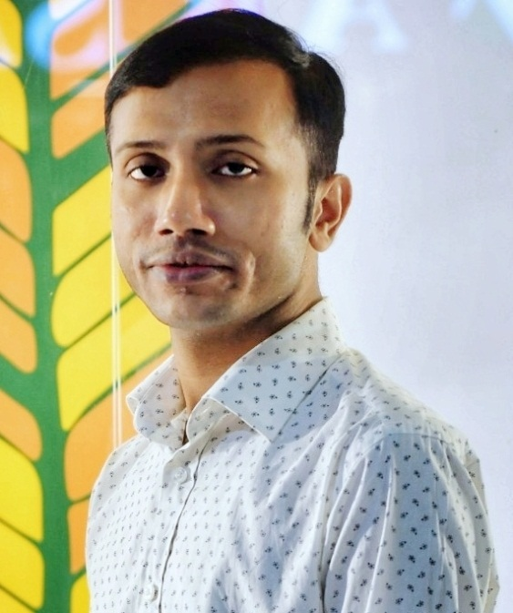
নাগরিক সমস্যা ও আমাদের করণীয়
আলোচ্য বিষয়ঃ
দুর্নীতি ( Corruption) :
ক্লাস উপস্থাপনায়ঃ মোঃ হাসান তারেক, প্রভাষক, রাষ্ট্রবিজ্ঞান বিভাগ

Slide 2
দুর্নীতি ( Corruption ):
দুর্নীতি ইংরেজি প্রতিশব্দ হচ্ছে Corruption. Corruption শব্দটি এসেছে ল্যাটিন শব্দ ÔCorruptiusÕ থেকে যার অর্থ ধ্বংস বা ক্ষতি সাধন।
জাতিসংঘ প্রণীত ম্যানুয়াল অন আন্টিকরাপশন পলিসি অনুযায়ী ব্যাক্তিগত স্বার্থোদ্ধারের জন্য ক্ষমতার অপব্যবহারই হলো দুর্নীতি।

Slide 4
দুর্নীতির কারণগুলো :
দুর্নীতির কারণসমূহ জানতে ও উদঘাটন করতে দেশি-বিদেশি বিশেষজ্ঞ ও গবেষকগণ চেষ্টা করেছেন। উদঘাটিত ও চিহ্নিত কিছু কারণ সংক্ষেপে উল্লেখ করা গেল। ট্রান্সপারেন্সি ইন্টারন্যাশনাল বাংলাদেশ কর্তৃক চিহ্নিত কারণসমূহ হচ্ছে-
ইচ্ছামাফিক ক্ষমতার ব্যবহার
জবাবদিহিতার অভাব
স্বচ্ছতার অভাব
স্বল্প বেতন
ক্ষমতাশীল ব্যক্তিদের প্রভাব

Slide 5
এছাড়া, অভাব ও লোভকে অনেকে দুর্নীতির কারণ হিসেবে উল্লেখ করেছেন। আরও যে সকল কারণে দুর্নীতি হয়।
গণমাধ্যমের স্বাধীনতার অভাব
আইনের শাসনের অভাব
বিচারবিভাগের স্বাধীনতার অভাব
নৈতিক মূল্যবোধের অভাব

Slide 6
দুর্নীতি দমন বা প্রতিরোধের উপায়সমূহ :
কার্যকর দুর্নীতি দমন কমিশন
নৈতিক শিক্ষাদান
জবাবদিহিমূলক প্রশাসনিক ব্যবস্থা
স্বাধীন বিচার ব্যবস্থা
প্রচারমাধ্যমের ভূমিকা
সুষ্ঠু বেতন কাঠামো

Slide 7
মূল্যায়ন :
দুর্নীতি কি?
দুর্নীতির কারণ?
দুর্নীতি প্রতিরোধের উপায়?

